Slide 1
LISA / AIT : Compétences & Infrastructures techniques au Département d ’Astrophysique (CEA / IRFU) UMR AIM
Préparation LISA France (AIT LISA)
Michel Berthé
APC : 22 Septembre 2017

Slide 2
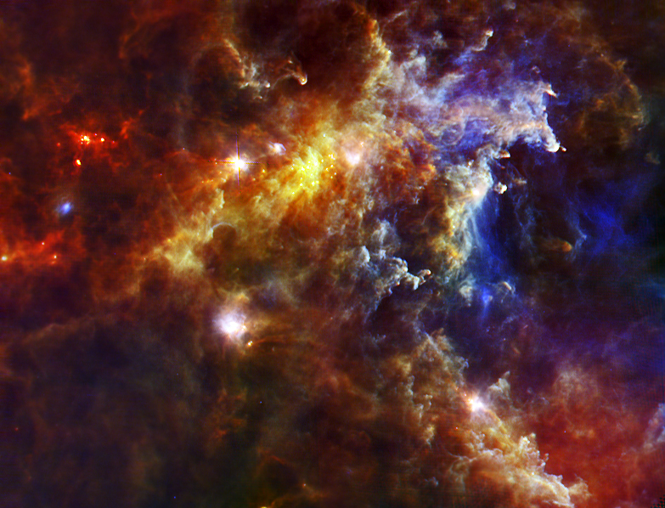
Multi-wavelengths
observations
Segment sol
Analyse statistique du signal
Comment l’Univers évolue ?
De quoi est il constitué ? Quelles lois le régissent ?
Comment se forment les planètes, les étoiles, les galaxies et amas de galaxie ?
Dedicated instrumentation
(Space and ground-based)
Modelling
Multi-scales numerical
simulations
R&D
Expérience de laboratoire
Excellence scientifique et technique

Slide 3
L’Instrumentation spatilae au CEA

Slide 4
Ray γ
Ray X
U V
Vis
IR
Sub mm
Radio
Post traitement
Cassini
Herschel
Planck
Fermi
XMM
PILOT ballon
Phase E
Integral
Lancement
M1 Solar Orbiter
JWST
Livraison
M2 Euclid VIS
M2 EUCLID NISP
Phase D
Phase C
SVOM
Phase B
M3 PLATO
M4
ARIEL
Phase A
L2
ATHENA
Phase 0
M5 THESEUS
M5 SPICA
Litebird
R&T
Caliste
µ-Cal X
ASTEROID…
BRAHMS

Slide 5
Service d’Astrophysique
Directrice: A. Decourchelle Adjoints : P. Delbourgo & P. Ferrando (directeur technique)
Adjoint Université : I. Grenier Chargé de mission CNRS : Hervé Aussel
AIM (CEA - Paris Diderot University - CNRS-INSU)
+ APC (mixed unit CEA - Paris Diderot University - CNRS-IN2P3) : SAp (3 pers.)+ DPhP
ASTROPHYSICS
SPACE
TECHNOLOGIES
Cosmology, Galaxy Evolution
D. Elbaz
Product Assurance
Integration
B. Horeau
Star Formation and
Interstellar Medium
M. Sauvage
Dynamique des Etoiles,
des (Exo)-planètes, et de leur
Environnement
S. Brun
System, Architecture
M. Berthé
Staff ~60
Staff ~140
Spectro-Imagers
V. Revéret
High Energy Cosmic Phenomena
J. Rodriguez
Space Electronics
E. Doumayrou
Modelling of
Astrophysics Plasmas
T. Foglizzo
Interface Science and
Instrumentation
A. Claret
Total staff ~200
Permanent ~ 110
Post-docs ~60
PhD students ~30
Cosmo-Stat (SEDI/Sap)
J.-L. Starck/J. Bobin
Notes:
Personnel CNRS depuis les années 60, et universitaire depuis 1992
Nombreux cours donnés par les enseignants chercheurs et les cherucherus
Importance des doctorants pour le service d’astrophysique
----- Notes de la réunion (12/01/17 10:47) -----
4 labos dans vague E, pas uniquement en physique
CEA a 4 unités avec Paris Diderot,
APC vague D CEA tutelle principale par rapport
Principal que aucun impact que vageu E, si tutelle prinicpale.et signature Paris Diderot.
Lien avec C2N qui devient une UMR (4 MCF P7 dans l'unité).
Moyens de nanifavbriacation, vegetal nous, IMNC (bio).
34 partenaires sur les 90 unités
Soutien de base : la moitié reversé en dehors de Paris Diderozt en fonction des tutelles gestionnaires.
contrat de site signé avec USPC, avant Paris Diderot, sera redondant avec UPSAy
=> se renseigner sur qui peut déposer pour l'umr à part Paris Diderot.
CEA ne signera pas le contrat de site, ce qui engage AIM. (propriété intellectuelle, gestion financière).
Nathalie Merlet qui s'occupe des unités re recherche et pilotage/indicateurs à la DARI, préseidnete de la sous commission stratégie scientfique ?; Directuer Brunie de la DARI.
Politique scientfique de l'établiessement, important que nous y soyons (faits marquants)
Passage en BGCP, délégation officielle de signature de la présidence, qui peut être délégue au directeur adjoint ou gestionnaire de catégorie A.que je n'avais pas, première ligne avnat le directeur d'UFR.
Vérifier qu'on a répondu à la délégation de sigantue. Oui.
le cnrs souhaite un seul gestionnaire pricinipal par unité.
Qiestion sur la délagation budgétaire 2018.
Souhait d'un dialogue de gestion tous les 2 ans avec toutes les tutelles.
Pb du reversement, action de l'ufr qui faisait un BC à la délégation du cnrs de l'argnet attribué à l'UFR

Slide 6
Potentiel scientifique et technique CEA/DRF/IRFU et partenariats
Institut de recherche
sur les lois fondamentales de l’Univers
CNES, ESA, CE (H2020, ERC), ANR
GANIL-CEA
Physique des particules
Accélérateurs,
cryogénie, magnétisme
Labex : FOCUS, P2IO, UnivEarths
DIM ACAV+
Physique nucléaire
Electronique détecteurs,
informatique (130 pers)
Astrophysique
Technologies spatiales
130 pers (interprétation)
60 pers (instrumentation)
Ingénierie
des systèmes (95 pers)
Partenaires académiques
Partenaires industriels
3D+, ASTRIUM,...
DRT / LETI
Coeur du détecteur
DRF / INAC / SBT
Cryogénie

Slide 7
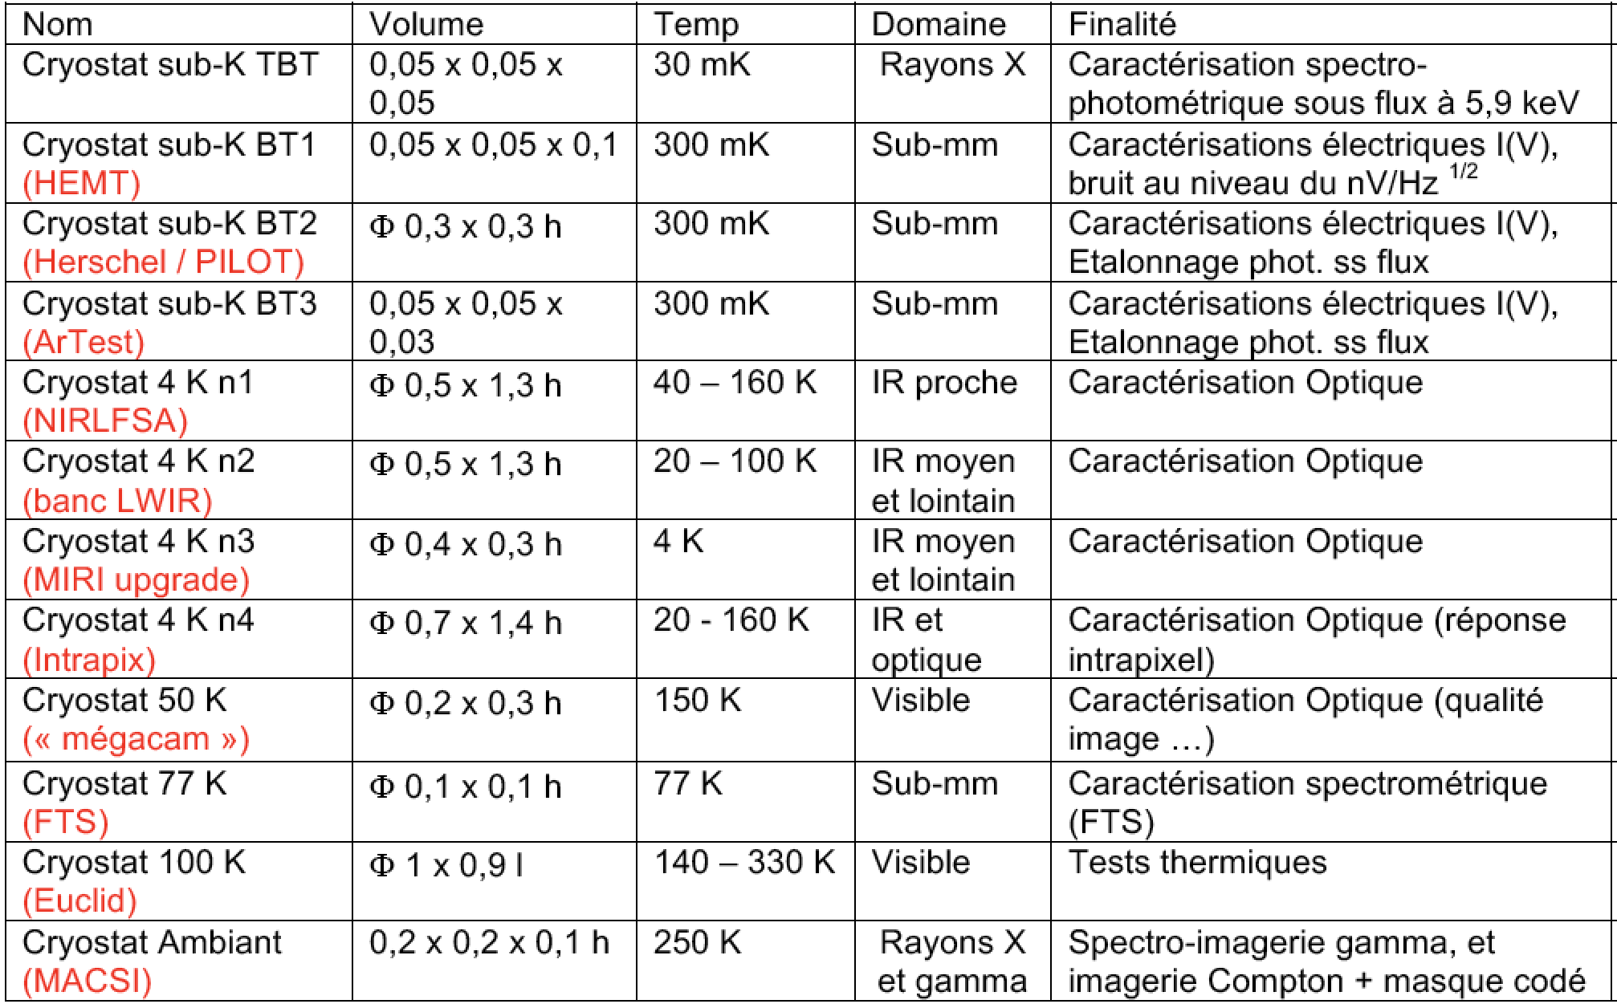
Infrastructures DAp / AIM : cryostats

Slide 8
Infrastructures Dap / AIM : enceintes climatiques

Slide 9
Infrastructures Dap / AIM : moyens d’irradiation

Slide 10
Infrastructures Dap / AIM : salles propres
Iso 5 au DAp/AIM : 16 m² + 6 m²

Slide 11
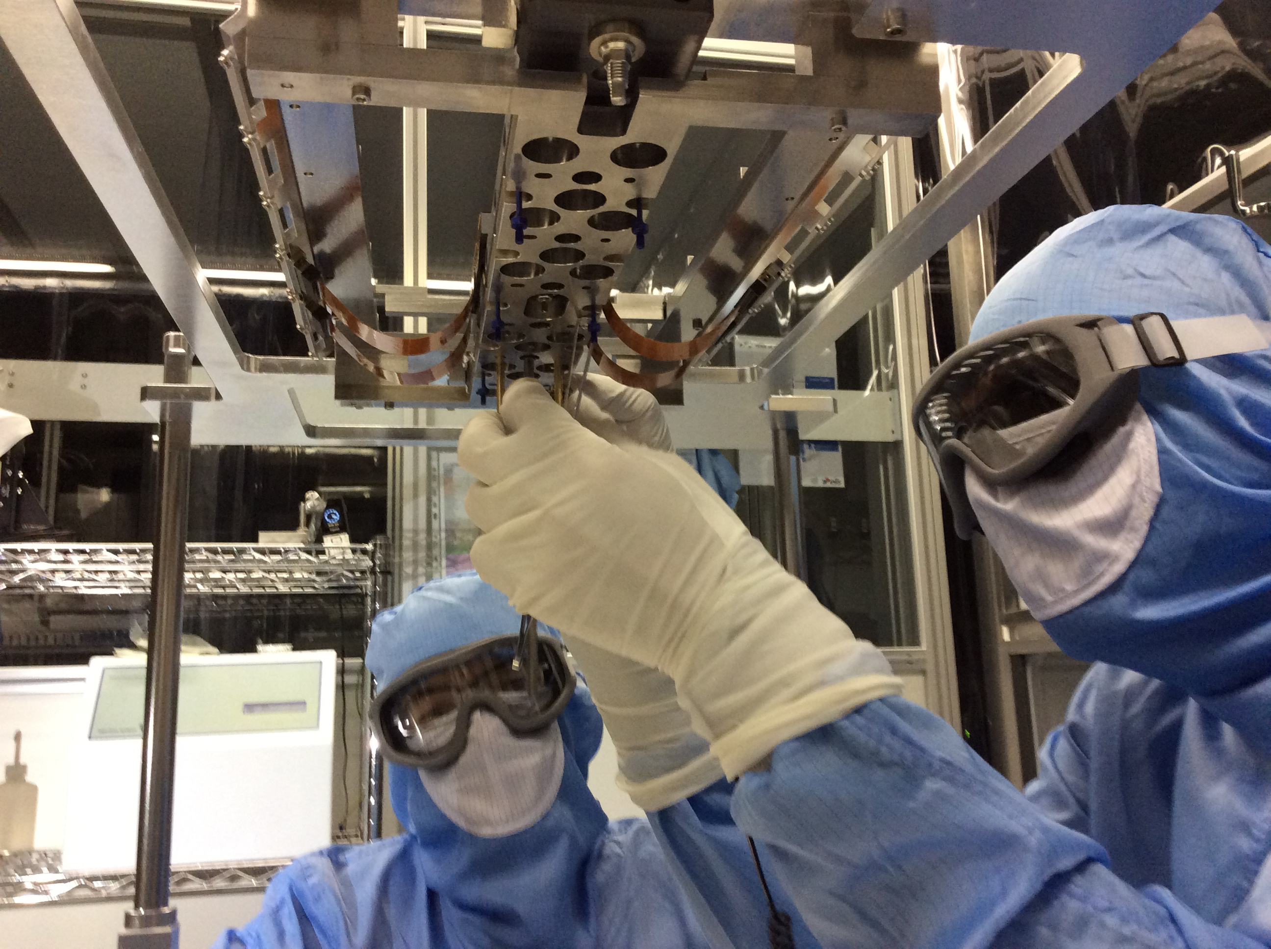

Slide 12
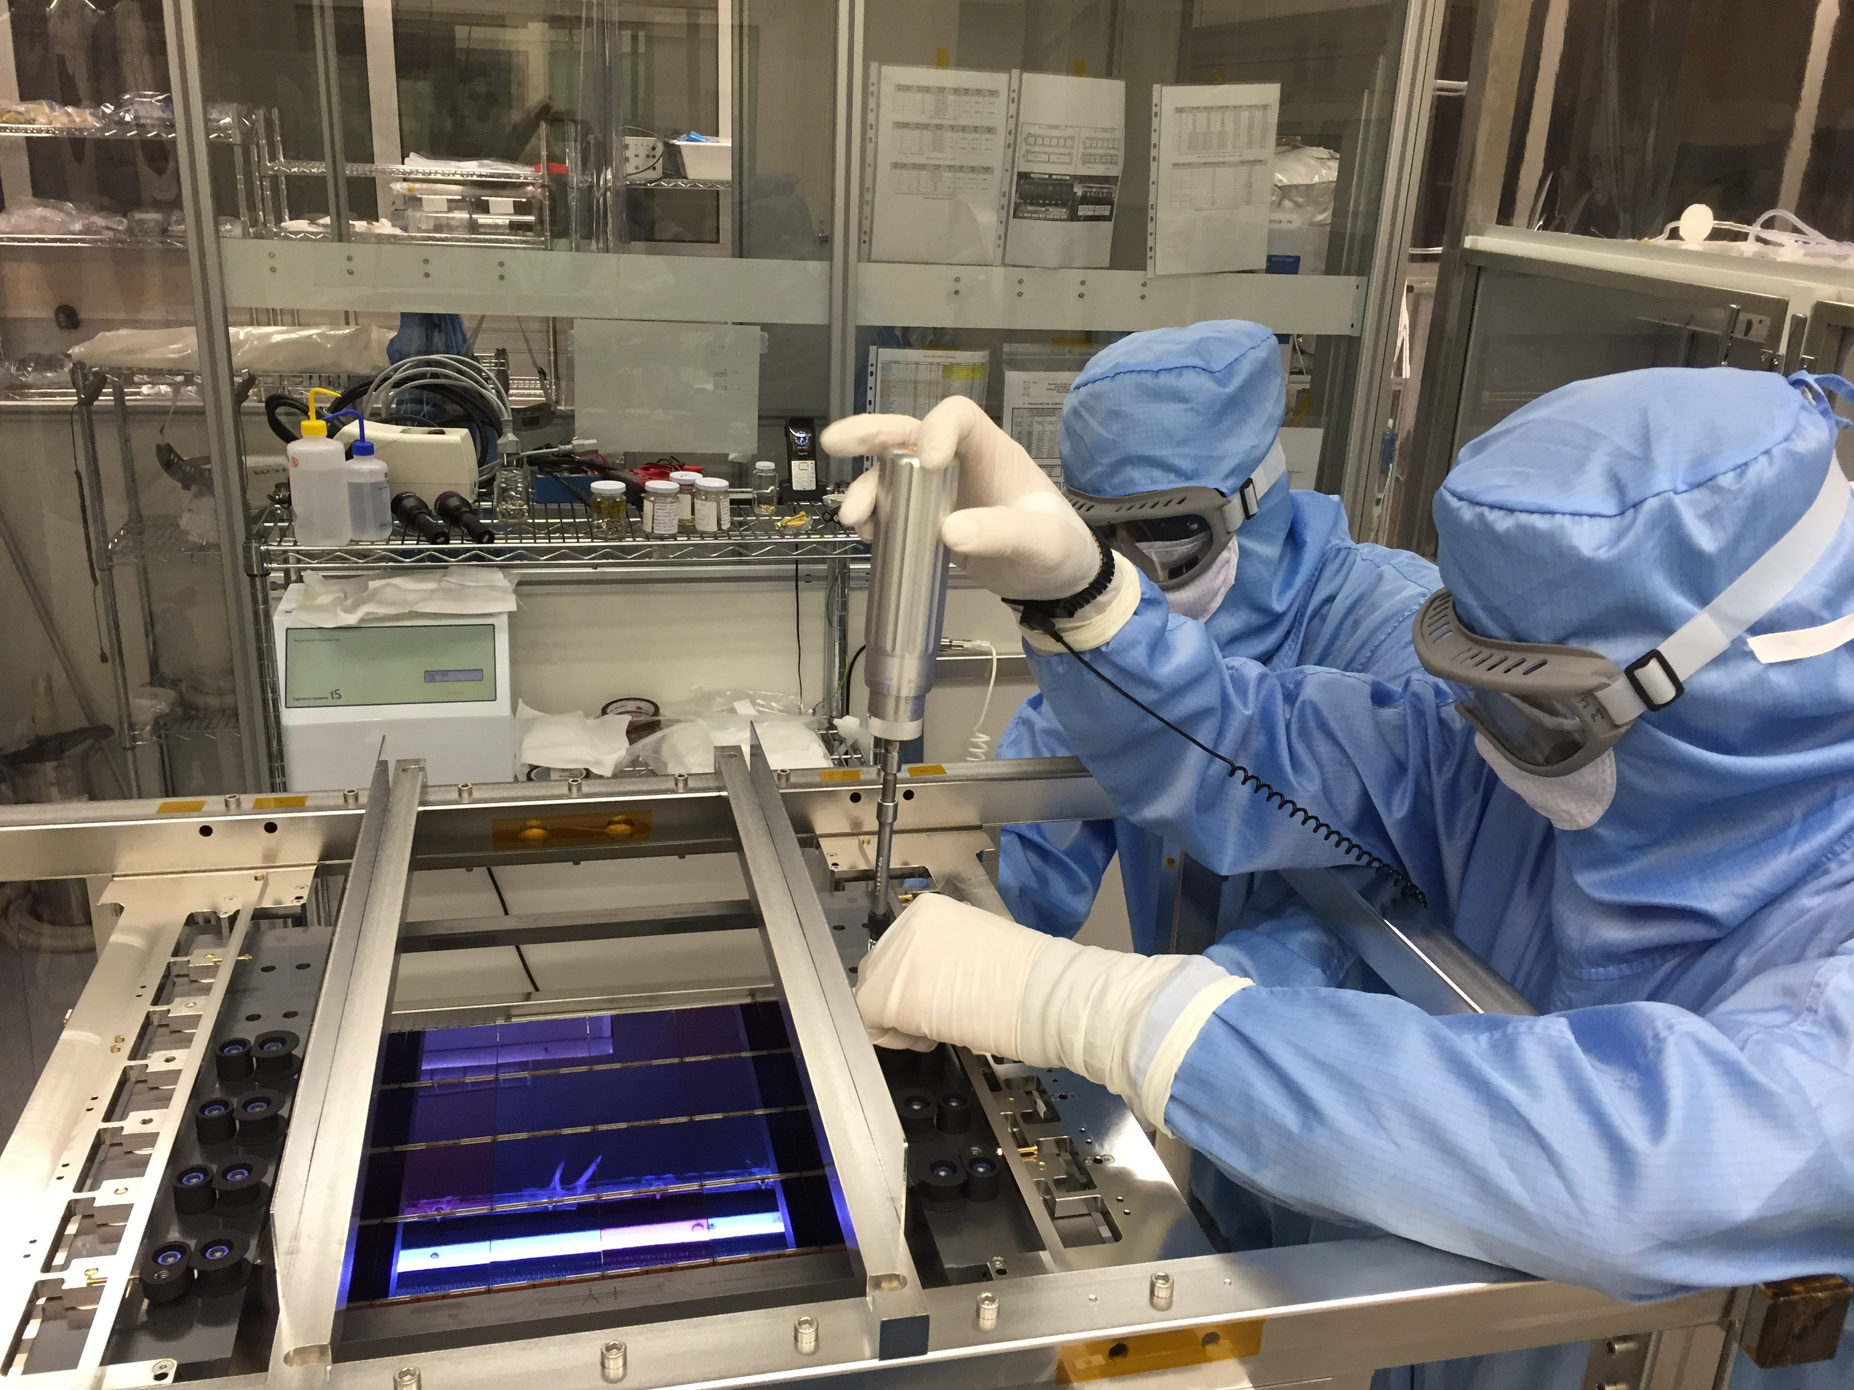

Slide 13
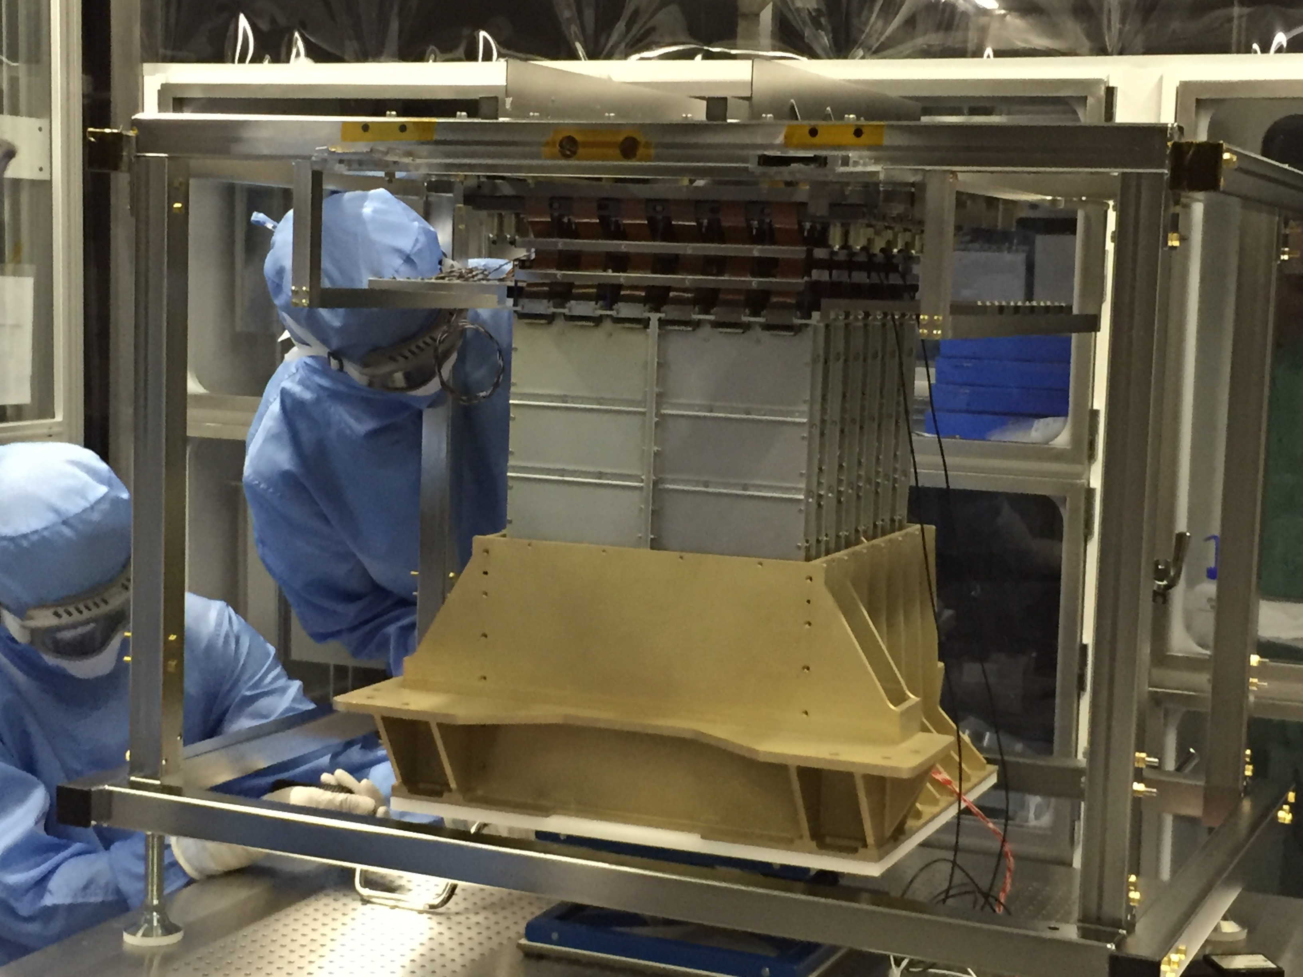

Slide 14
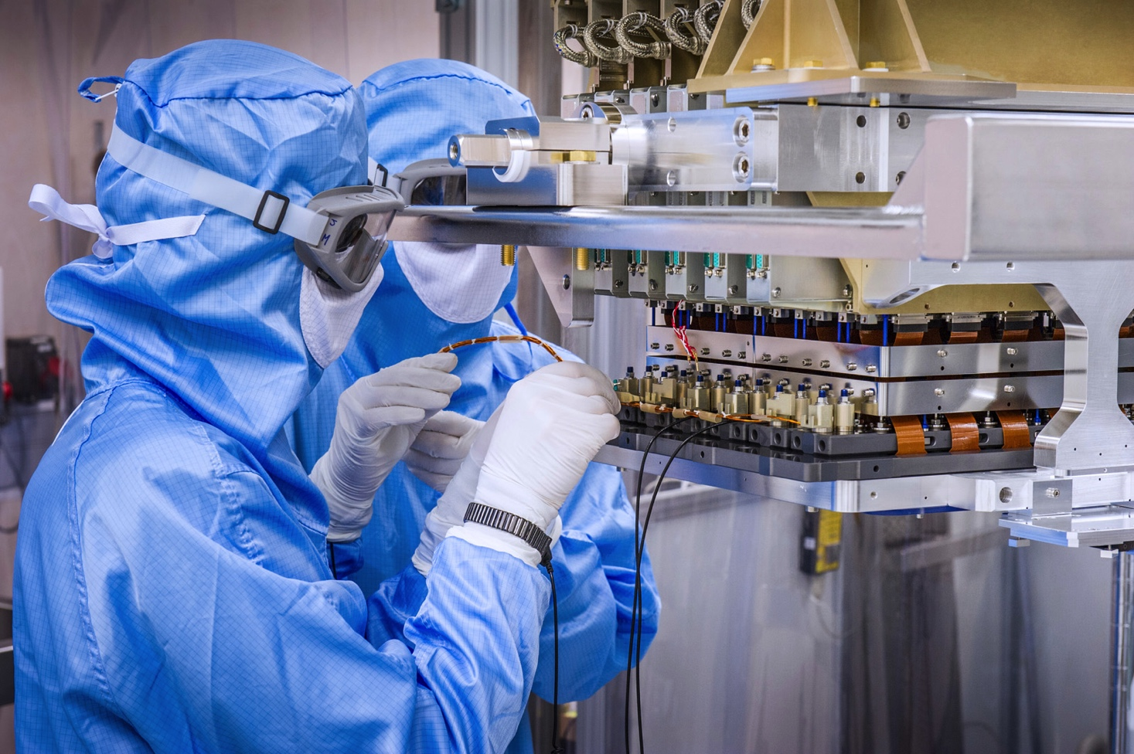
© Laurence Godart / CEA

